Slide 1
Rapport ledenenquête
Samengesteld op basis van gestelde vragen in ledenenquête
Opgebouwd in verschillende rapportages:
Totaal rapportage
Achtergrondinformatie
Resultaten stellingen: alle leden
Rapportages gefilterd per doelgroep
Achtergrondinformatie
Resultaten stellingen: per doelgroep
Versie januari 2019

Slide 2
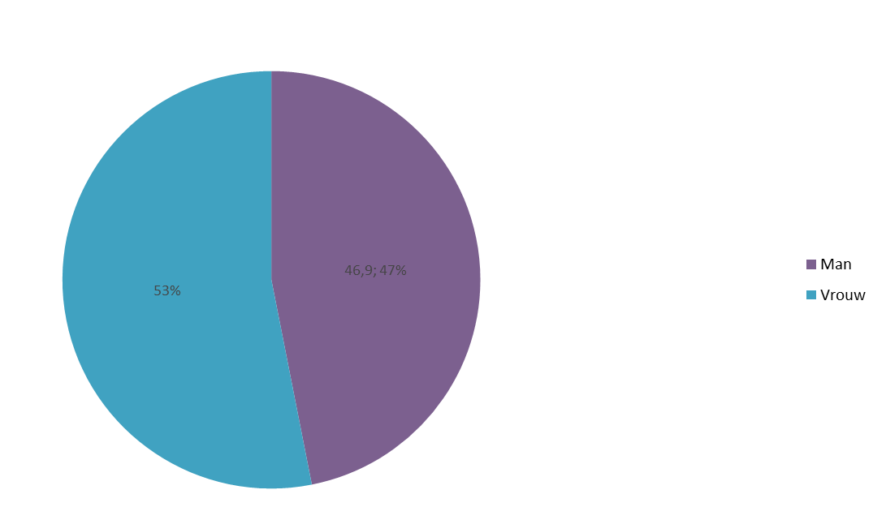
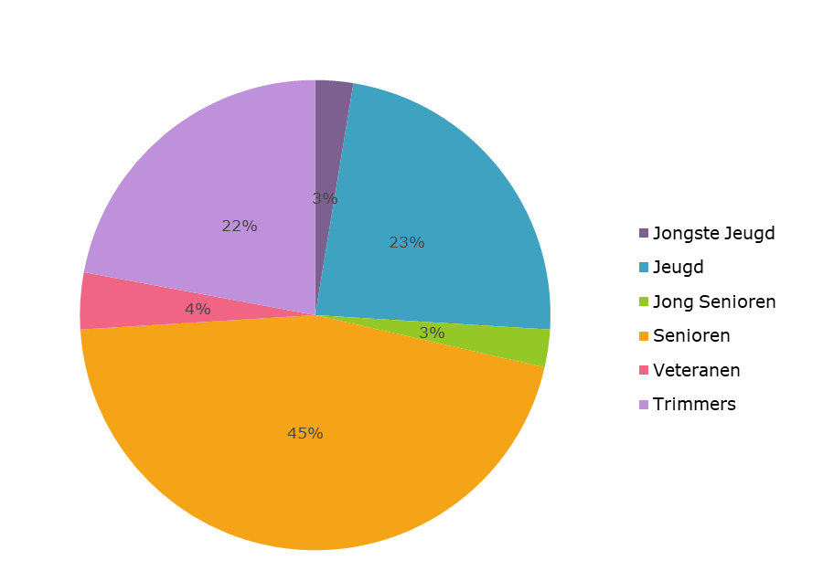
Achtergrondinformatie
Versie januari 2019

Slide 3
Resultaten stellingen: alle leden
 | Zeer mee eens | Mee eens | Neutraal | Oneens | Zeer oneens | NVT | Responses
Ik ben tevreden over de tijd waarop ik train | 23 | 91 | 16 | 10 | 2 | 20 | 162
Ik ben tevreden over de dagen waarop ik train | 19 | 95 | 18 | 6 | 4 | 20 | 162
Ik ben tevreden over het aantal trainingsmomenten dat ik krijg in een jaar | 24 | 99 | 14 | 5 | 0 | 20 | 162
Versie januari 2019

Slide 4
Resultaten stellingen: gefilterd per doelgroep
Versie januari 2019

